Slide 1
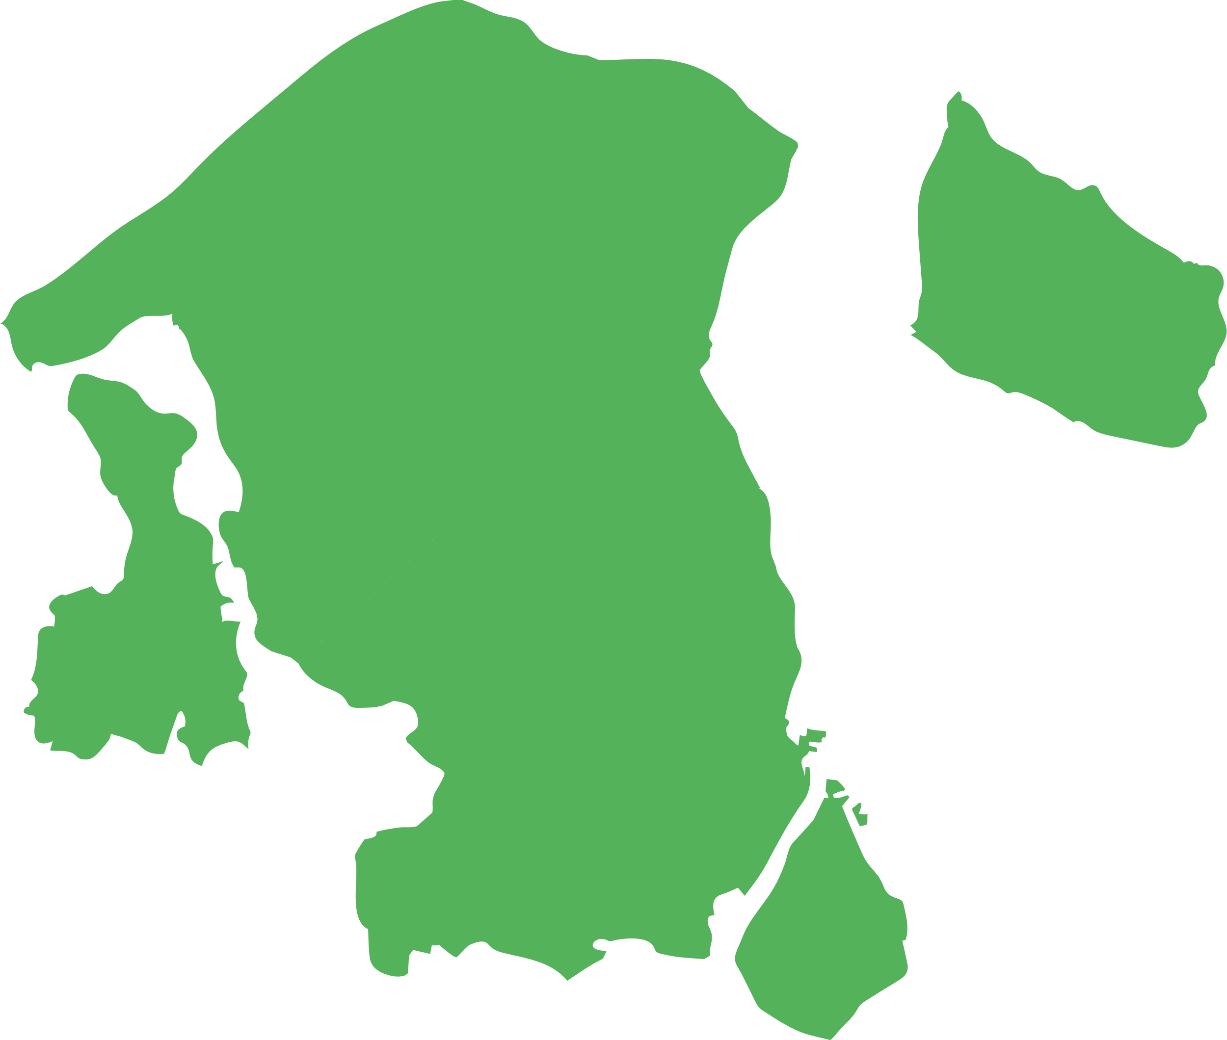
PFAS i lokalsamfund
– hvad det indebærer af risikokommunikation til borgere og politikere
Speciallæge i Arbejds- og Miljømedicin, Klinisk Toksikolog, Ph.d. Paula Hammer
Enhedschef, civilingeniør, Gitte Ellehave Schultz
ATV møde 28. august 2025:
Usikkerheder og risikokommunikation

Slide 2


Viden = handlingsplan
Notes:
Paula nu sige noget om næste slide: Action Plan og Communication (er det som teori?)

Slide 3



God kommunikation = hensigtsmæssig adfærd

Slide 4






Vigtige faktorer i risikokommunikation
Risikoperception
Usikkerhed
Budskab
Medinddragelse
Samarbejde
Afsender

Slide 5
Myndigheders forskellige opgaver – et udpluk
FORURENING
- HVEM GØR HVAD?
STYRELSER
Mljløstyrelsen: Overvåger forurening i grundvand, overfladevand og spildevand.
Fastsætter grænseværdier.
Styrelsen for Patientsikkerhed: Giver sundhedsfaglig rådgivning til myndigheder i spørgsmål om vand – fx forurening i drikkevand
REGIONERNE
Miljø: Opsporer og håndterer risiko fra
"herreløse" jordforureninger (grundvand, bolig, børneinst., off. Legeplads og overfladevand)
Arbejds- og miljømedicin: Udredning og
rådgivning af borgere fx ved udsættelse for
kemiske påvirkning fra miljøet.
KOMMUNERNE
Giver miljøgodkendelse, fører tilsyn med virksomheder, der håndterer forurenende stoffer i deres produktion og giver påbud til forurener.

Slide 6
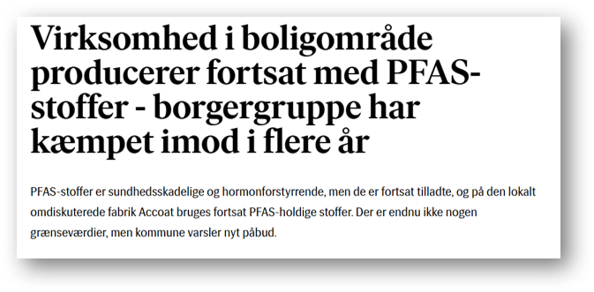
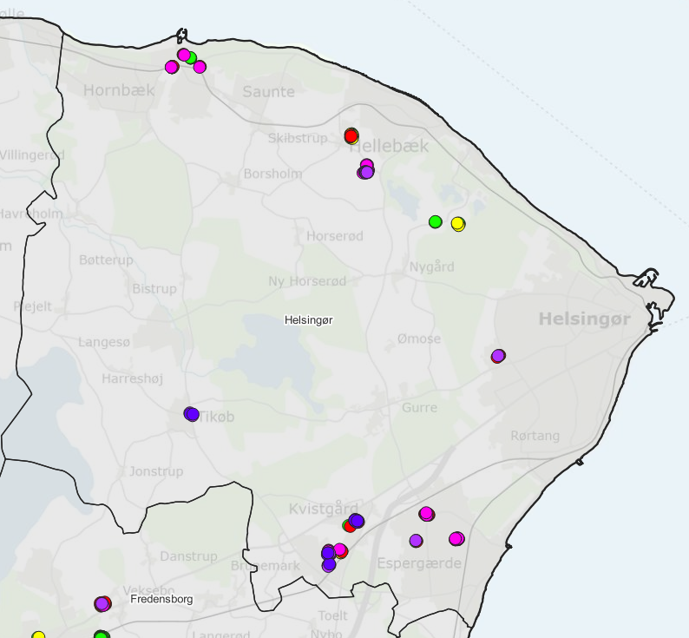

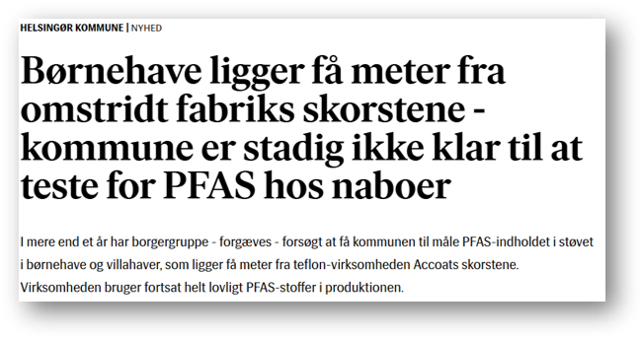
Krisekommunikation i et lokalområde
Regionen finder PFAS i grundvandet, men hvad er borgerne optaget af?
RH undersøgelser
Sum 4 PFAS (µg/l)
Informationsmøde for borgere
Samarbejde - Oplæg ved region, kommune, miljømediciner
Brug moderator - sæt rammerne og styr sikkert gennem mødet
Giv plads til spørgsmål - og følelser
Pressehåndtering

Slide 7
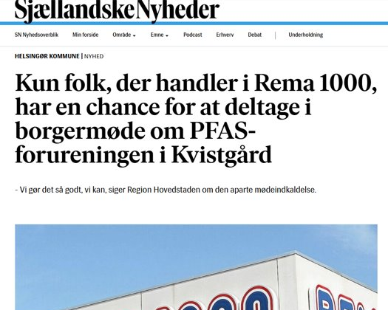
Mere kommunikation
Fortsat bekymring for forurening fra igangværende virksomhed
Regionen søger ny viden (PFAS i blod)
Regions politikere støtter projekt om blodprøver
Informationsmøde for borgere
  Politisk deltagelse
  Moderator - sæt rammerne og styr mødet
  Ekspert (miljømediciner) holder oplæg og besvarer spørgsmål

Slide 8
Erfaringer og gode råd - 1
Få indblik i omverdenens fokus: presse, borgere, politikere, andre myndigheder, samarbejdspartnere
Del information via forskellige kanaler
Timing - handlemuligheder
Sæt holdet – forskellige fagligheder og myndigheder

Slide 9
Erfaringer og gode råd - 2
Mød borgerne og politikerne - gerne lokalt:
  Afklar formål, deltagerne og deres roller
  Skab synlighed om møde og formål - brug moderator
  Besvar spørgsmål og bevar roen
Det tager tid - går ikke altid som planlagt – men er lærerigt

Slide 10
Vigtige faktorer i risikokommunikation
Risikoperception
Usikkerhed
Budskab
Medinddragelse
Samarbejde
Afsender

Slide 11
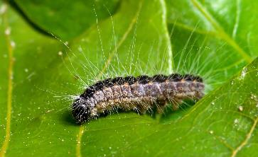
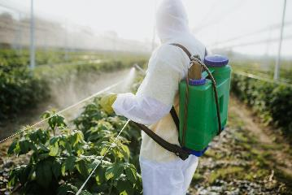

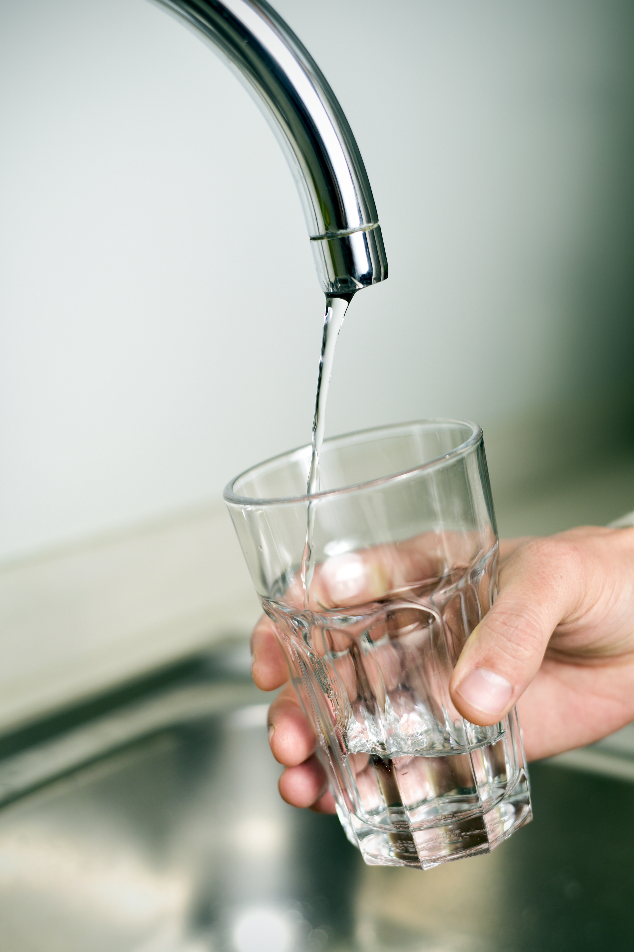
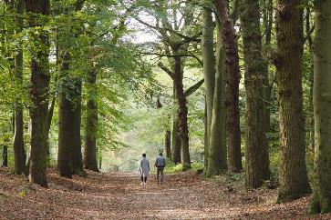

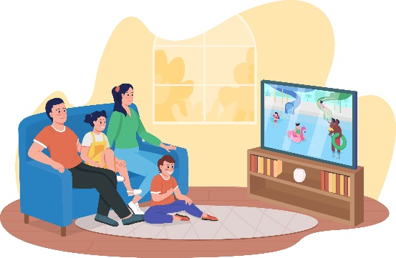
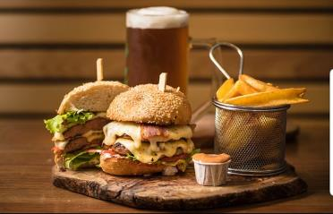

Risikoperception påvirker sundhedsadfærd
“personlig vurdering af en risiko ud fra individuel vidensgrundlag, erfaringer og værdier"
(WHO Health and Environment:
communicating the risks)
oversat med tilladelse fra Katleen De Brouwere, VITO - Flemish Institute for Technological Research

Slide 12






Risikoperception
HØJ
LAV
Ufrivillig og synlig udsættelse
Ingen/lav kontrol
Ingen personlig fordel
Manglende tillid til myndighederne
Frivillig og 'usynlig' udsættelse
Kontrol over situation
Personlig fordel
Tillid til myndighederne
oversat med tilladelse fra Katleen De Brouwere, VITO - Flemish Institute for Technological Research

Slide 13
Vigtige faktorer i risikokommunikation
HVEM SIGER
HVAD, HVORNÅR OG HVORFOR?
koordineret og dynamisk kommunikation
skaber tryghed
Risikoperception
Usikkerhed
Budskab
Medinddragelse
Samarbejde
Afsender

Slide 14
Vigtige faktorer i risikokommunikation
Risikoperception
Usikkerhed
Budskab
Medinddragelse
Samarbejde
Afsender

Slide 15

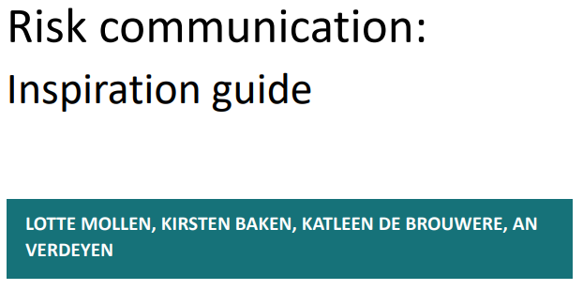







Afsender / medinddragelse
Tillid
Ærlighed
Transparens
Integritet
Hensyn til
risikoperception
dialog

Slide 16


Budskab
Få pointer
Anerkend usikkerhed og risikoperception
Tydeliggør handlinger
Klar konklusion

Slide 17
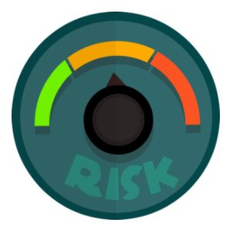
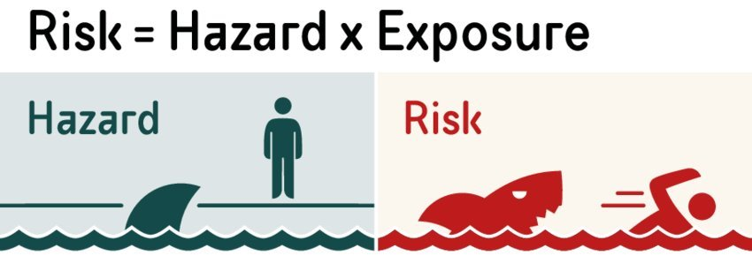
Summa summarum
Nuanceret kommunikation anerkender risikoperception
Medierne er også ansvarlig for en afbalanceret risikokommunikation
Cocktaileffekten er et vilkår
Eksponering er ikke lig med risiko
Risiko er ikke lig med sygdom

Slide 18



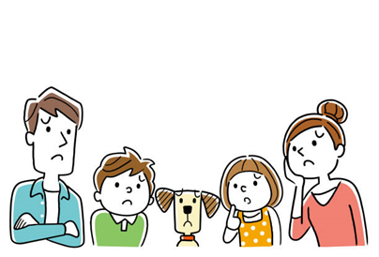
Hvem siger hvad, hvornår og hvorfor ?
Ingen kommunikation fører til 'brandslukning' og krisekommunikation
?
++

Slide 19
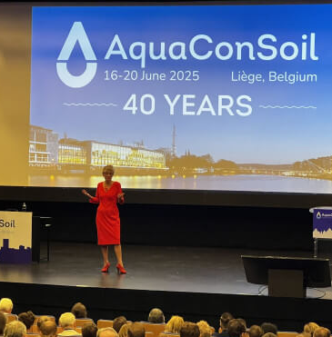
Keynote: Annemieke Nijhof
Navigating the future of soil & water sustainability
” We should move from the golden triangle to the golden square when interacting with society”
researchers
researchers
citizens
policymakers
industry
policymakers
industry

Slide 20




https://www.departementzorg.be/nl/publicatie/risk-communication-guideline
https://www.cdc.gov/ccindex/pdf/clear-communication-user-guide.pdf
https://www.cdc.gov/cancer-environment/php/guidelines/index.html
https://www.eea.europa.eu/en/analysis/publications/environmental_issue_report_2001_22
Notes:
Today was a short introduction and sharing of thoughts. There will never be one correct way to do risc communication, but paying attention to the topic, and realise that it’s there wether you like it or not, is a first step.

